Slide 1


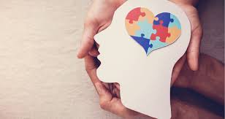
Не дрібниці ! ! !
Практикум з елементами тренінгу

Slide 2

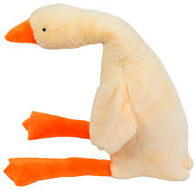
Вправа «Асоціації з іграшкою»
Мета: виявлення емоційного стану учасників, зняття емоційної напруги, сприяння емоційному зближенню учасників.
Хід. Психолог показує непрозорий пакет з м'якими іграшками, і пропонує по колу дістати на дотик будь-яку іграшку і подумати про те, чим ця іграшка схожа на нього.
Обговорення:
- Чим іграшка схожа на учасника?
- Які якості вам подобаються у цій іграшці?
- Який в неї емоційний стан?
- Пропоную вам описати емоційно благополучну людину. Яка вона?
- За якими критеріями можна визначити «емоційне благополуччя?
Висновок: Загалом ми з вами назвали основні критерії емоційного благополуччя людини, це:
* впевненість в собі;
* отримання задоволення від життя;
* задоволеність життям і роботою;
* гарний настрій;
* здоров'я;
* працездатність.

Slide 3
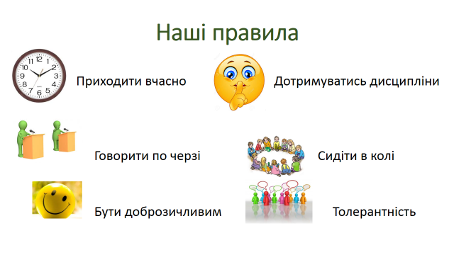
Правила роботи в групі

Slide 4

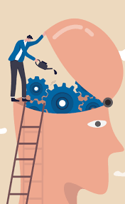
Ментальне здоров’я
Саме емоційне благополуччя і є основою ментального здоров’я людини.
Але, коли ви почули, що сьогодні День ментального здоров’я, у більшості з вас виникли асоціації, що це дрібниці, про які ще зарано думати.
- З моїм здоров’ям все Ок.
- Це тема для старших людей
Згідно з ВООЗ, ментальне здоров’я –це стан добробуту, який допомагає людині реалізовувати власний потенціал, долати життєві стреси, продуктивно й плідно працювати та робити внесок у життя своєї спільноти.

Slide 5
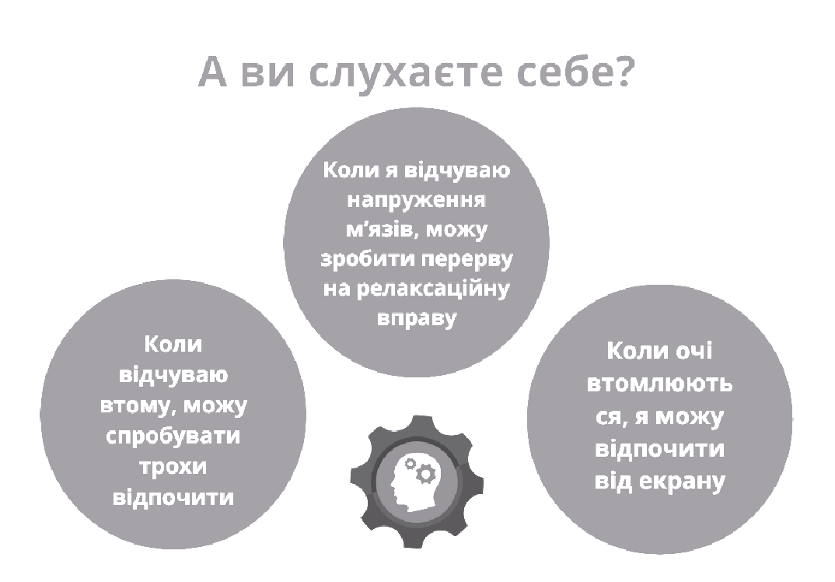
Щоб знайти ресурс- потрібно себе почути

Slide 6
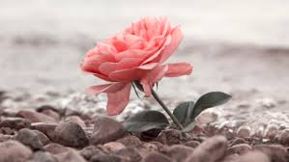
Арт-терапевтична техніка «Квітка»
Мета: зняття емоційної напруги, дослідження своїх якостей, особливостей, внутрішніх і зовнішніх ресурсів.
Матеріали: папір, пензлі, фарби, олівці, фломастери, клей, декор (блискітки, бісер, паєтки ...).
Інструкція:
1. Закрийте очі і уявіть себе у вигляді квітки. Розгляньте її. Що це за квітка? Як вона виглядає? Якого вона кольору? Яке у неї стебло? Які у неї пелюстки? Листя? Як вона пахне? Де вона росте? Що її оточує?
2. Відкрийте очі спробуйте зобразити все, що уявили. Використовуйте будь-які доступні матеріали для малювання та прикраси вашої квітки.
3. Обговорення. Чому ви проасоціювали себе саме з цією квіткою. Як ті якості, які ви описали в квітці, відносяться до вас? Чи виникли у вас ще якісь цікаві думки, коли ви малювали квітку? Вам подобається ваша квітка?

Slide 7
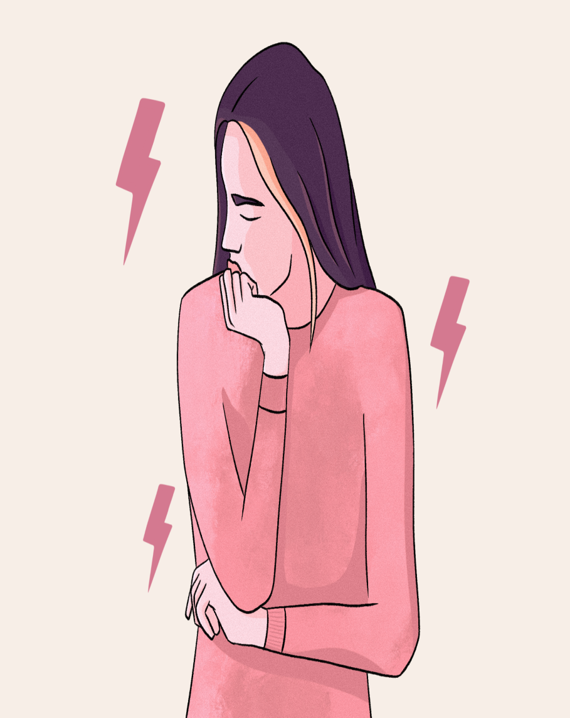
Непередбачувані емоції
У такій екстремальній ситуації, як війна, природно, виникають емоції, схильності та думки, про які ми і не здогадуємося в мирний час.
Ви можете відчувати злість через несправедливість, на путіна, на росію, на далеких і близьких прихильників кремля, а також на різні держави Заходу, які можете звинувачувати в тому, що вони не діяли вчасно чи достатньо рішуче.
Ви можете відчувати страх за себе і своїх близьких, за свою землю і своє майбутнє.

Slide 8
Вправа «Задоволений - сердитий».
Мета: дати підліткам можливість зрозуміти, що вони в змозі грати свої емоції, а значить і контролювати їх.
«Закрий очі і задумайся про те, що ти робиш, коли ти задоволений? І що ти робиш, коли ти сердитий? Спочатку уяви собі, що ти задоволений. Що ти тоді робиш? Де ти знаходишся при цьому? Хто знаходиться поруч з тобою? Як ти відчуваєш себе в таких випадках? Де в своєму тілі ти відчуваєш, що ти задоволений? Тепер уяви собі, що ти розсерджений. Що ти робиш? Де ти знаходишся? Хто поруч з тобою? Де в своєму тілі ти відчуваєш, що ти розсерджений? Тепер подумай, в якому стані ти буваєш частіше. Вибери зараз одне з почуттів - те, яке ти відчуваєш частіше. Тепер закрий очі. Почни ходити по кімнаті і виражай те почуття, в якому ти перебуваєш усіма можливими способами. Дихай гнівно або задоволено, рухайся відповідно до цього настроєм, видавай які-небудь звуки, відповідай цьому почуттю. А зараз, будь ласка, замри в тиші і повільно перетворися в протилежне почуття. Якщо ти був сердитим, то стань задоволеним. Тепер веди себе подібно новому почуттю. Зверни увагу на те, що змінюється в твоєму тілі при зміні почуття. Може, це дихання, може, щось відбувається з очима. Знову зупинись і замри в тиші. Тепер веди себе так, як тобі захочеться, подумай, як би ти назвав це почуття. Тепер повільно зупиняйся, відкривай очі і сідай».
Аналіз вправи:
Яке відчуття тобі було висловити складніше?
Як відбувалася зміна одного почуття іншим?
Яке з почуттів тобі сподобалося найбільше і що тобі сподобалося в ньому?
Чи всі твої емоції важливі?

Slide 9

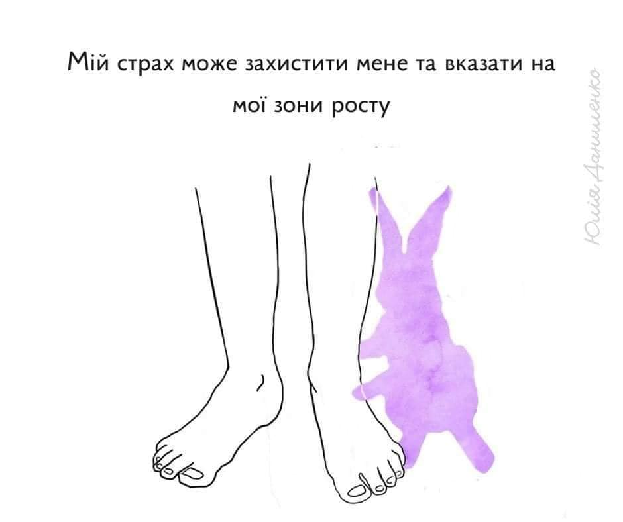
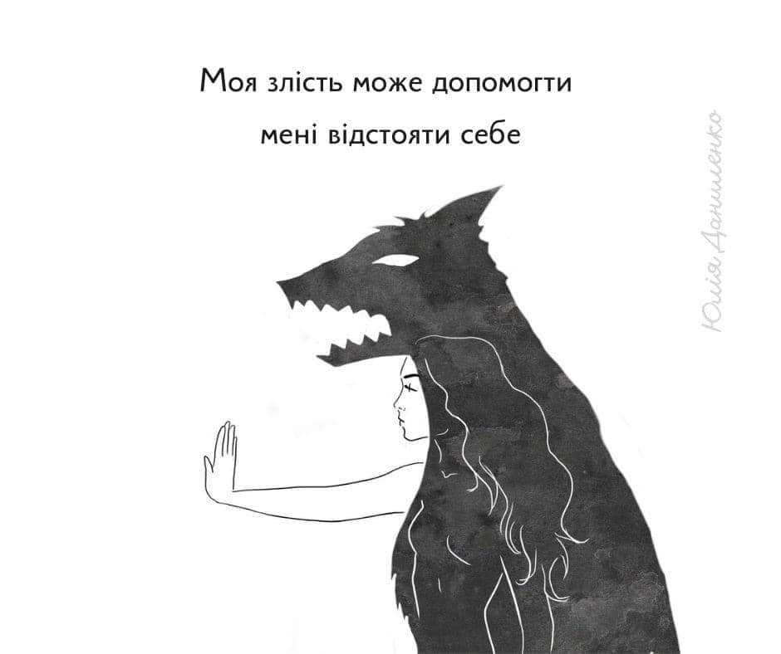
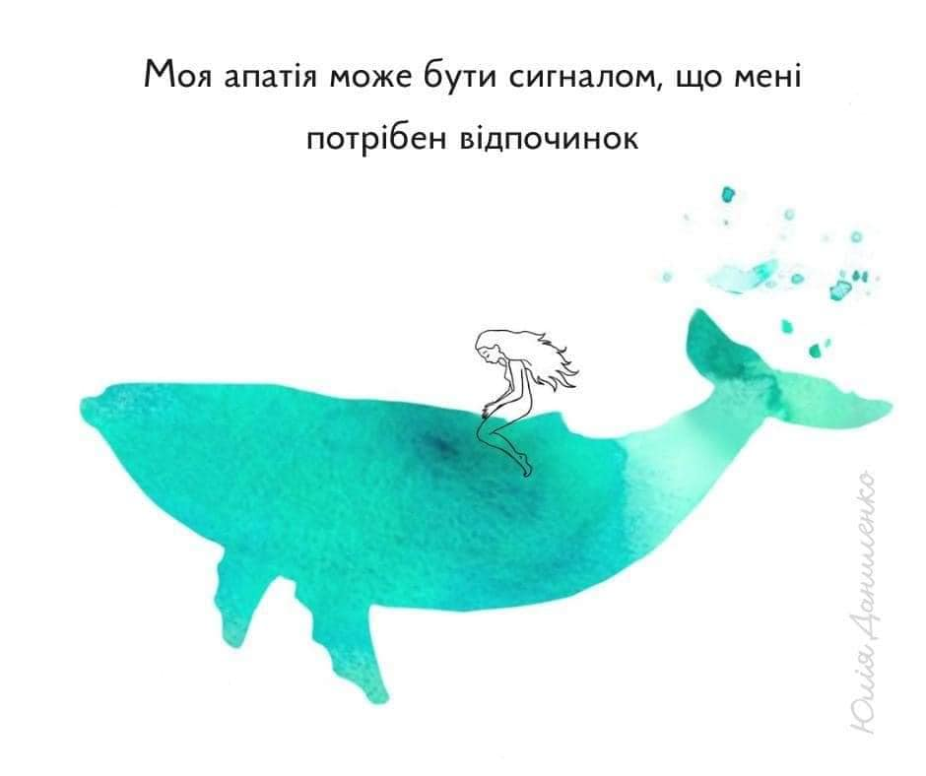

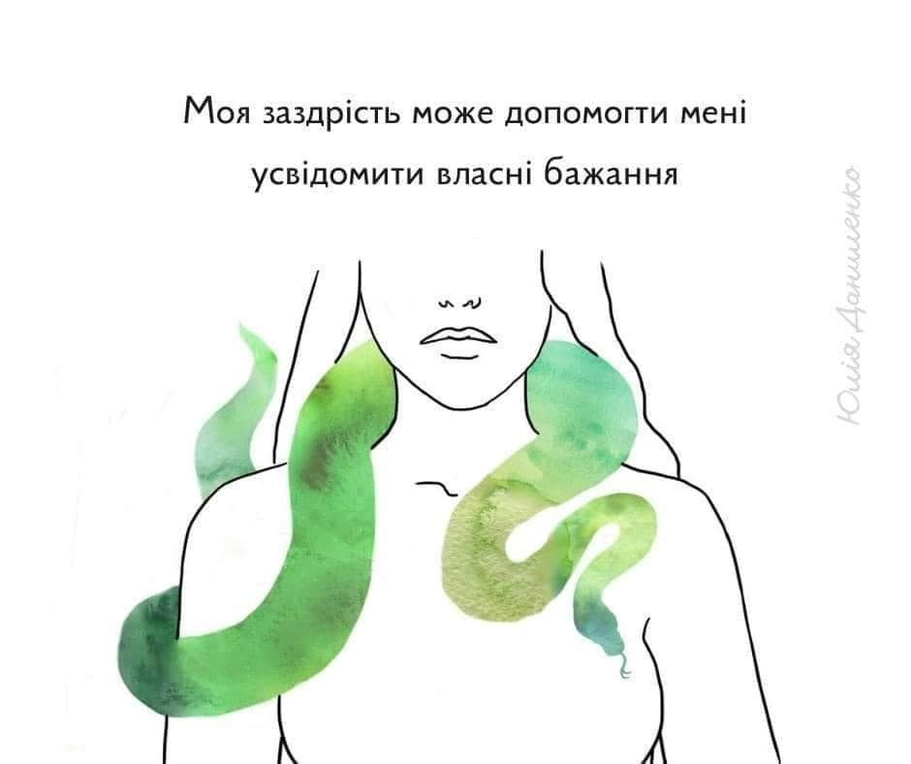
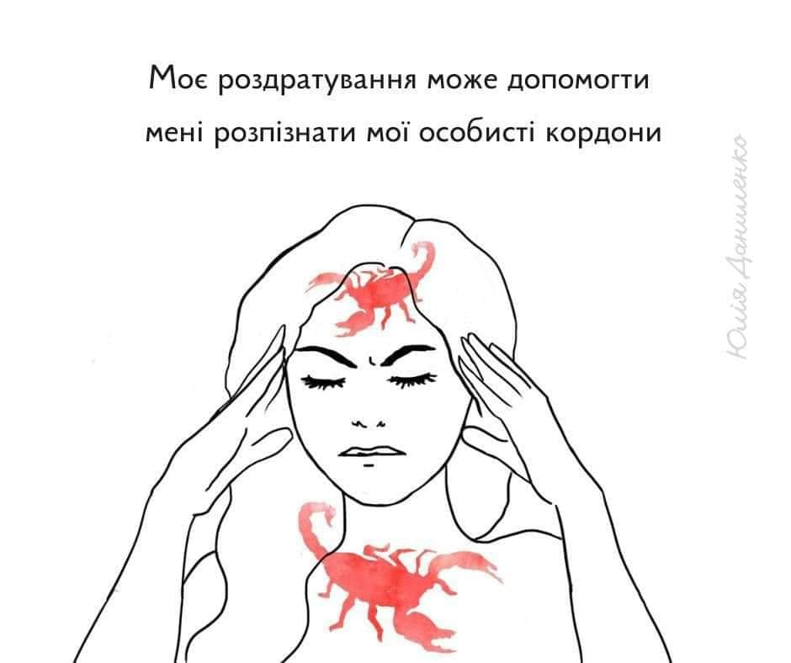
Всі емоції важливі

Slide 10
Будуйте власний стабільний світ
Важко уявити більш нестабільний час, ніж зараз. Раніше ми прокидалися в один і той же час, снідали, одягалися, йшли на навчання одним маршрутом. Раніше ми знали, що на нас чекає завтра, сьогодні ж усе змінилося. Нам складно будувати плани навіть на вечір, а далеке невідоме майбутнє — це вже не декілька років, як колись, а декілька місяців чи навіть тижнів.
Не тільки погані новини, але й втрата стабільності негативно впливає на нас, на наш настрій та психічне здоров’я загалом. Недарма з самого дитинства ми чуємо про те, як важливо дотримуватися чіткого розпорядку дня: прокидатися, снідати, обідати й вечеряти в один і той же час. Це не просто нудні непотрібні правила з нудних книжок. Стабільність — це опора, що допомагає нам рухатися по життю та оберігає нашу психіку.
У теперішніх надскладних умовах ми маємо самостійно будувати власний стабільний світ — регулярно приділяти увагу найменшим та найпростішим справам. І звичайно знати свої ресурси, щоб вміти ними користуватись в потрібний момент

Slide 11
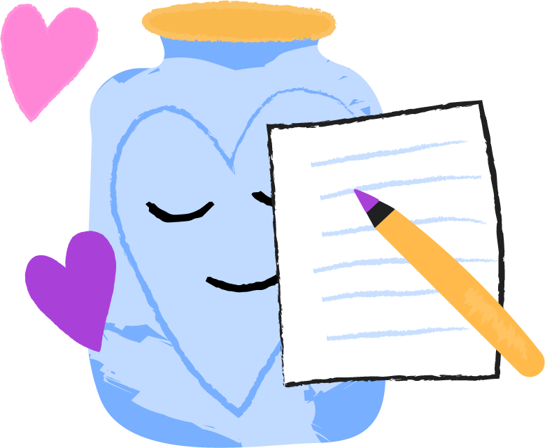
Ресурсна вправа «Я МАЮ, Я Є, Я МОЖУ І Я БУДУ»
Знати про власні внутрішні та зовнішні ресурси важливо, щоб вміти правильно та вчасно ними користуватися. Що робити, якщо ви потрапили у складну життєву ситуацію та відчуваєте через це стрес, або знаходитеся у стані невизначеності через події, які відбуваються навколо?
Щоб потурбуватися про власне психічне здоров’я, навчіться миттєво відволікатися на думки про те, який внутрішній чи зовнішній ресурс допоможе вам бути більш стійкими до стресу.
Наприклад, виконайте ресурсну просту вправу «Я МАЮ, Я Є, Я МОЖУ І Я БУДУ». Для цього візьміть папір і ручку. Потім розкрийте долоню й пальці, покладіть на аркуш паперу та обведіть руку. По черзі на кожному малюнку пальця напишіть:
В кінці вправи поставте собі за виконання великий палець вгору. Періодично читайте написане, втілюйте в життя та спостерігайте за власними позитивними змінами.
На першому – «Я МАЮ» і перерахуйте імена, людей, зображення, місця, тварин, на яких ви можете покластися в підтримці.
На другому – «Я Є» та перерахуйте те, чим ви пишаєтеся.
На третьому – «Я МОЖУ» і додайте навички, вміння та діяльність, якою ви займаєтесь.
На четвертому – «Я БУДУ» і те, що ви робитимете, щоб заспокоїти себе у важкі часи.

Slide 12
Допомагаючи іншим, допомагаємо собі
За останній час ми бачили багато болю, який неможливо осягнути, але попри все, в ці найтемніші часи ми бачимо і неймовірні прояви людяності та світла. Сьогодні нас усіх об’єднує готовність допомагати близьким та незнайомцям, підтримувати й тих, хто поруч, і тих, хто за тисячі кілометрів. Волонтери доставляють ліки в місця, куди, здавалося б, неможливо потрапити, люди, яких ми бачимо вперше в житті, дають прихисток, а підлітки плетуть маскувальні сітки.
Допомагаючи іншим, у такий спосіб ми підтримуємо і себе, стаємо більш щасливими та знаходимо сенс жити далі. Допомога людям дає нам можливість регулювати власні емоції, зменшує симптоми депресії та покращує емоційне самопочуття, а соціальна активність посилює відчуття спорідненості з іншими. Усвідомлення ж власних добрих справ може підвищити почуття оптимізму та задоволення. Крім того, добрі вчинки заохочують інших долучатися до допомоги.
Але не забувай, що доброта має починатися з доброти й до себе. Якщо ти почуваєш себе знесиленим, ймовірно, зараз час зробити крок назад та потурбуватися про власне фізичне та психічне здоров’я.
Починати з того, що точно під силу. Пам’ятай, що допомога — це не тільки віддати всі свої накопичення, не залишивши гроші на їжу, чи організувати великий волонтерський штаб. Провести урок англійської для дітей, з якими ти знаходишся в укритті, поширити допис волонтерів, що потребують допомоги, або просто обійняти того, кому потрібна підтримка — це вже неоціненна допомога. У ситуації, в якій ми всі опинилися, навіть маленький крок назустріч іншим примножує добро та наближає перемогу.

Slide 13

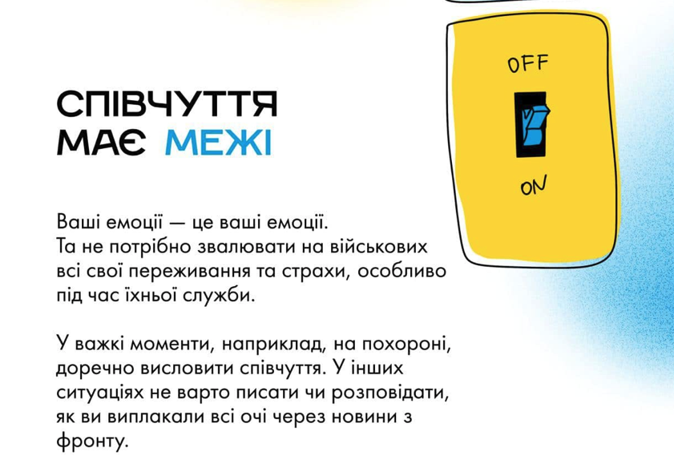

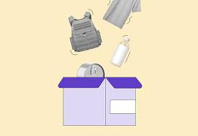
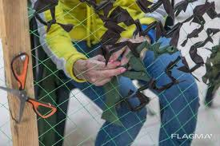
Підтримуючи інших - підтримуємо себе

Slide 14
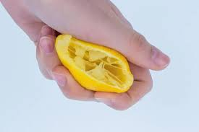
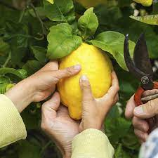
Вправа “Лимони”
Події, які зараз відбуваються з нами, викликають різні почуття. І ці почуття не завжди хороші. Іноді ми можемо відчувати злість або навіть гнів, через які втрачаємо контроль над собою та здатні на необдумані вчинки.
Зняти злість, напругу чи позбутись інших негативних емоцій допоможе проста вправа «Лимони»:
Уявіть, ніби ви підходите до дерева та зриваєте два лимони, по одному кожною рукою.
Подумки помістіть в сік цих лимонів всі свої емоції, які Вам зараз заважають.
Міцно стисніть лимони в руках і уявіть як вичавлюєте сік. Стискайте ще, і ще, доки не втомляться руки.
Тепер киньте уявні лимони на підлогу та розслабте руки.
Повторюйте зривати та чавити лимони, доки соку не набереться на склянку лимонаду.
Після останнього стискання та кидка лимонів обтрусіть руки, щоб розслабитися.

Slide 15


Інформаційна гігієна
Бути в курсі того, що відбувається — дуже важливо. Розповсюджувати інформацію — дуже важливо. Але, можливо, ти помічав/ла за собою, що впродовж одного дня вже вп’яте читаєш одну й ту саму новину, але різними словами? Навряд чи одні й ті ж страшні подробиці, які ти бачиш в шести різних Телеграм каналах допоможуть краще розібратися в ситуації або допоможуть щось змінити.
Інформаційна гігієна дуже важлива для збереження психічного здоров’я. Крім того, постійне споживання новин може викликати й фізичні симптоми, наприклад, втому чи проблеми зі сном.

Slide 16
Як бути поінформованим та вберегти своє психічне здоров’я?
Проаналізуй підписки. Чи дійсно тобі потрібно стільки джерел, що передруковують одну й ту ж інформацію? Чи є серед цих джерел — офіційні, перевірені ресурси? Чи відчуваєш ти себе поінформованим/ою і, можливо, навіть більш спокійним/ою після перегляду конкретних Телеграм каналів, або ж, навпаки, панікуєш та помічаєш стрімке погіршення настрою?
Мінімізуй час, який проводиш за новинами. Ми знаємо, як важко змусити себе не читати новини 24/7, але обмежувати себе варто. Почни з малого: наприклад, не відкривай Телеграм одразу після того, як прокинувся/лась. Першу годину свого дня присвяти собі.
Після перегляду новин зроби щось для себе приємне. Щоб допомогти собі боротися з почуттям страху, тривоги та занепокоєння, які часто супроводжують негативні новини, відразу після їх перегляду зателефонуй другу, випий чаю або подивись серіал.
Намагайся фокусуватися на позитиві. Ми бачимо відео з нашими героями, волонтерами та простими людьми, що допомагають одне одному. Навіть під час війни з’являється багато позитивних новин, які повертають нам віру в людяність та майбутнє.

Slide 17
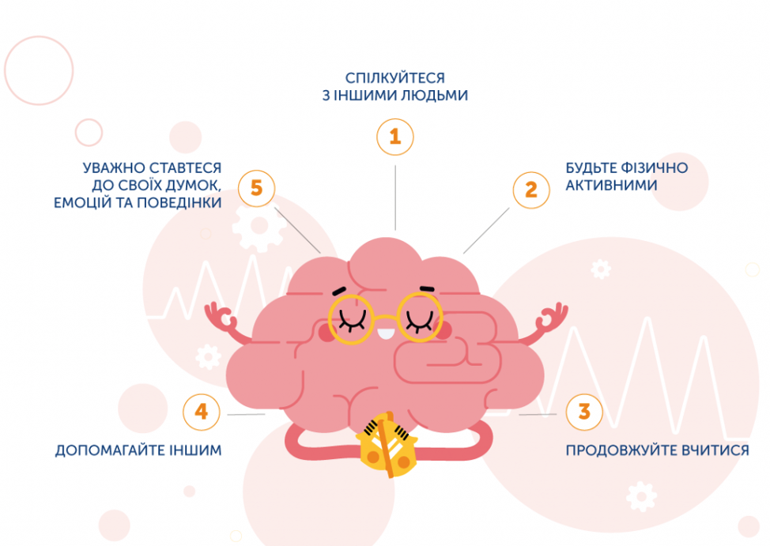
Прості кроки ментальності

Slide 18
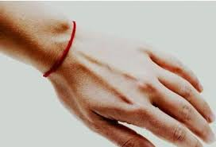
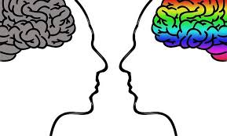
Вправа «Амулет спокою»
Щоб угамувати хвилювання, знайдіть собі амулет спокою. Це предмет, який вміщується на долоні та з яким пов’язані певні приємні спогади.
Візьміть амулет. Можна заплющити очі. Амулет потрібно тримати міцно, наче руку близької людини. Згадуйте тонй самий приємний момент, до найменших деталей. Перенесіться думками в той день.
Потім можете подумати про сам амулет. Описати подумки його форму, температуру. Це має повернути вас в норму.

Slide 19

Пам’ятайте, все починається з нас
Турбота про себе – важлива складова психічного здоров’я. Вона допомагає нам самостійно протистояти негативним факторам, яких на сьогодні чимало, та знаходити способи подолання хвилювань, тривоги чи навіть тривалого стресу.
Пам’ятайте, все починається з нас!
Турбота про себе – важлива складова психічного здоров’я. Вона допомагає нам самостійно протистояти негативним факторам, яких на сьогодні чимало, та знаходити способи подолання хвилювань, тривоги чи навіть тривалого стресу.

